Slide 1
TALLER DE REFORZAMIENTO
DR. Abraham A. Hernández Paz
DIRECTOR

Slide 2
1.- Ingresar a la página y colocar su usuario y contraseña.
https://uanl.territorio.la
Usuario: # de empleado (sin 0)
Contraseña: uanl2018

Slide 3
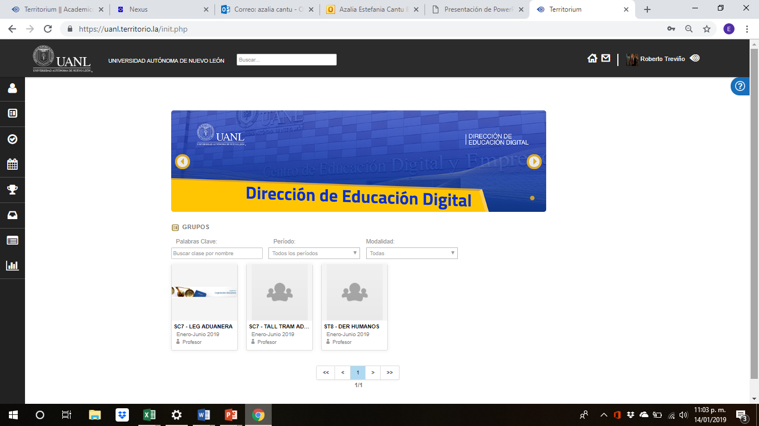

Slide 4
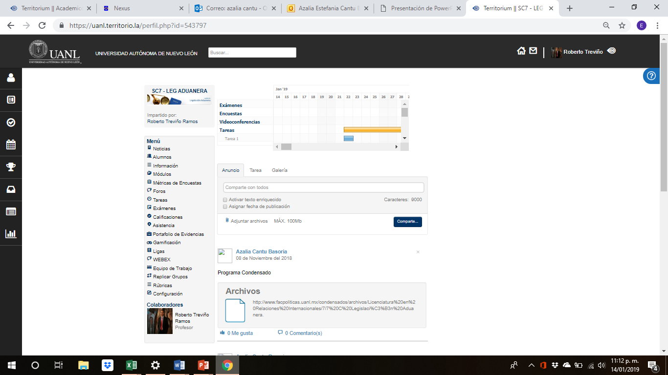
Vista rápida de calendario
Menú
Muro
Publicaciones

Slide 5
2.-Los apartados que se podrán utilizar:
Noticias
Alumnos
Información (perfil del profesor)
Módulos
Tareas
Calificaciones
Equipos de Trabajo

Slide 6
3.-En el apartado de MÓDULOS:
Se deberán crear las siguientes carpetas:
Carpeta de Evidencias: en la cual se subirán las tareas que se realizaran.
Carpeta de Contenido: dentro de esta carpeta se subirán las clases o presentaciones del maestro para una mejor retroalimentación hacia el alumno.
Carpeta de Documentos: dentro de esta carpeta se podrán subir recursos que el profesor utilizara para el apoyo del estudiante, libros, artículos de revistas o links de algún video importante.

Slide 7
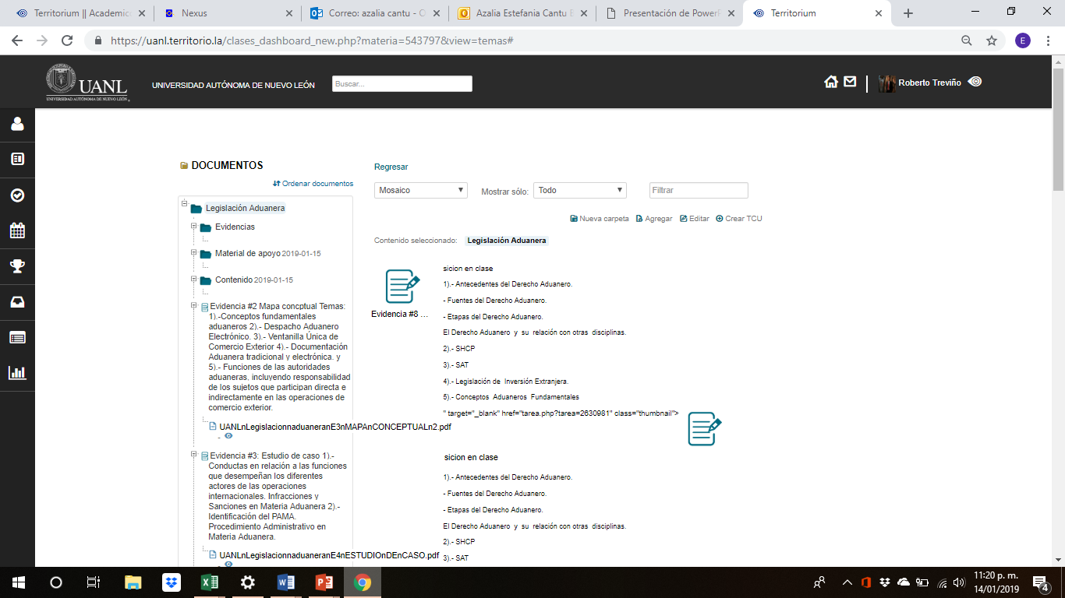
1.- Seleccionar materia
2.- Click en Nueva carpeta
4.- Las 3 carpetas que deberán tener para la replica de cursos
3.- Nombre y fecha

Slide 8
2.- Ponderaciones
4.-PONDERACIONES:
3.- Crear
4.-
Nombre de la evidencia
Porcentaje
Crear
1.- Calificaciones

Slide 9
5.-CARGA DE TAREAS
1.- Describir el nombre de la evidencia
2.- Asignar una ponderación
3.- Agregar a la carpeta IMPORTANTE!!!!!!

Slide 10
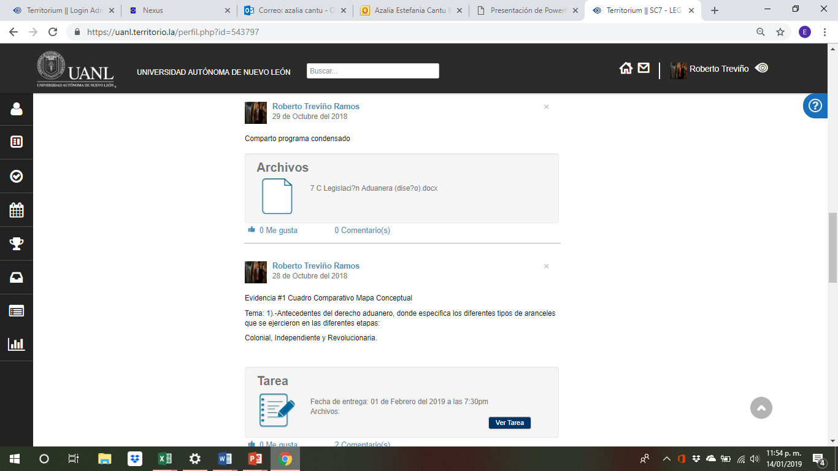

Slide 11
5.-REVISIÓN DE EVIDENCIAS
Dar clic en la evidencia y colocar la calificación.

Slide 12
5.-En el apartado de TAREAS:
Y dentro del apartado de calificaciones aparecerán los puntos dados a cada una de las evidencias.

Slide 13
GRACIAS!!!!

